Slide 1
AGREGADOR ELEITORAL 2026
Modelo A - baseline oficial | Atualização em 21 de julho de 2026

Slide 2
LEITURA EXECUTIVA
O quadro nacional é competitivo; os recortes mostram onde a disputa muda
GOVERNO
1º TURNO
2º TURNO
47,0%
43,7%
52,6% × 47,4%
Ruim/Péssimo no último ponto
Lula | 35,8% Flávio
Lula | Flávio - votos válidos
Saldo líquido (30d): -8,2 p.p.
Média harmonizada de cenários
Disputa mais estreita dos cenários
Médias móveis para acompanhamento - não são previsão eleitoral nem probabilidade de vitória.
Base_nova_limpa.xlsx | Modelo A - baseline oficial.

Slide 3
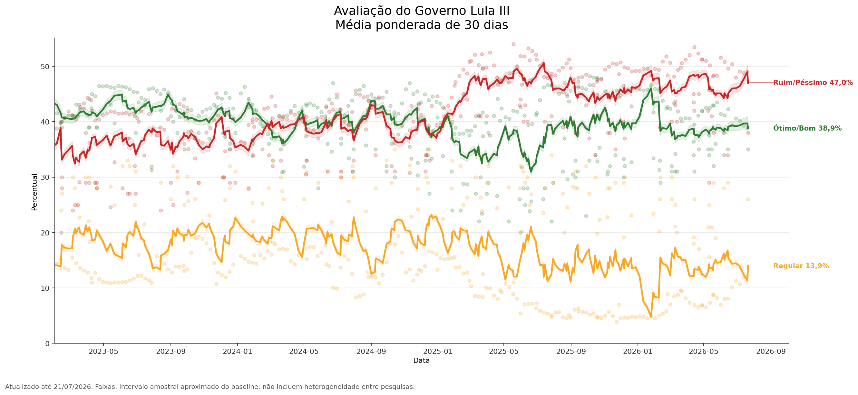
AVALIAÇÃO DO GOVERNO TERMINA COM SALDO DESFAVORÁVEL
Ruim/Péssimo em 47,0%; Ótimo/Bom em 38,9% no último ponto
Base_nova_limpa.xlsx | Modelo A - baseline oficial.

Slide 4
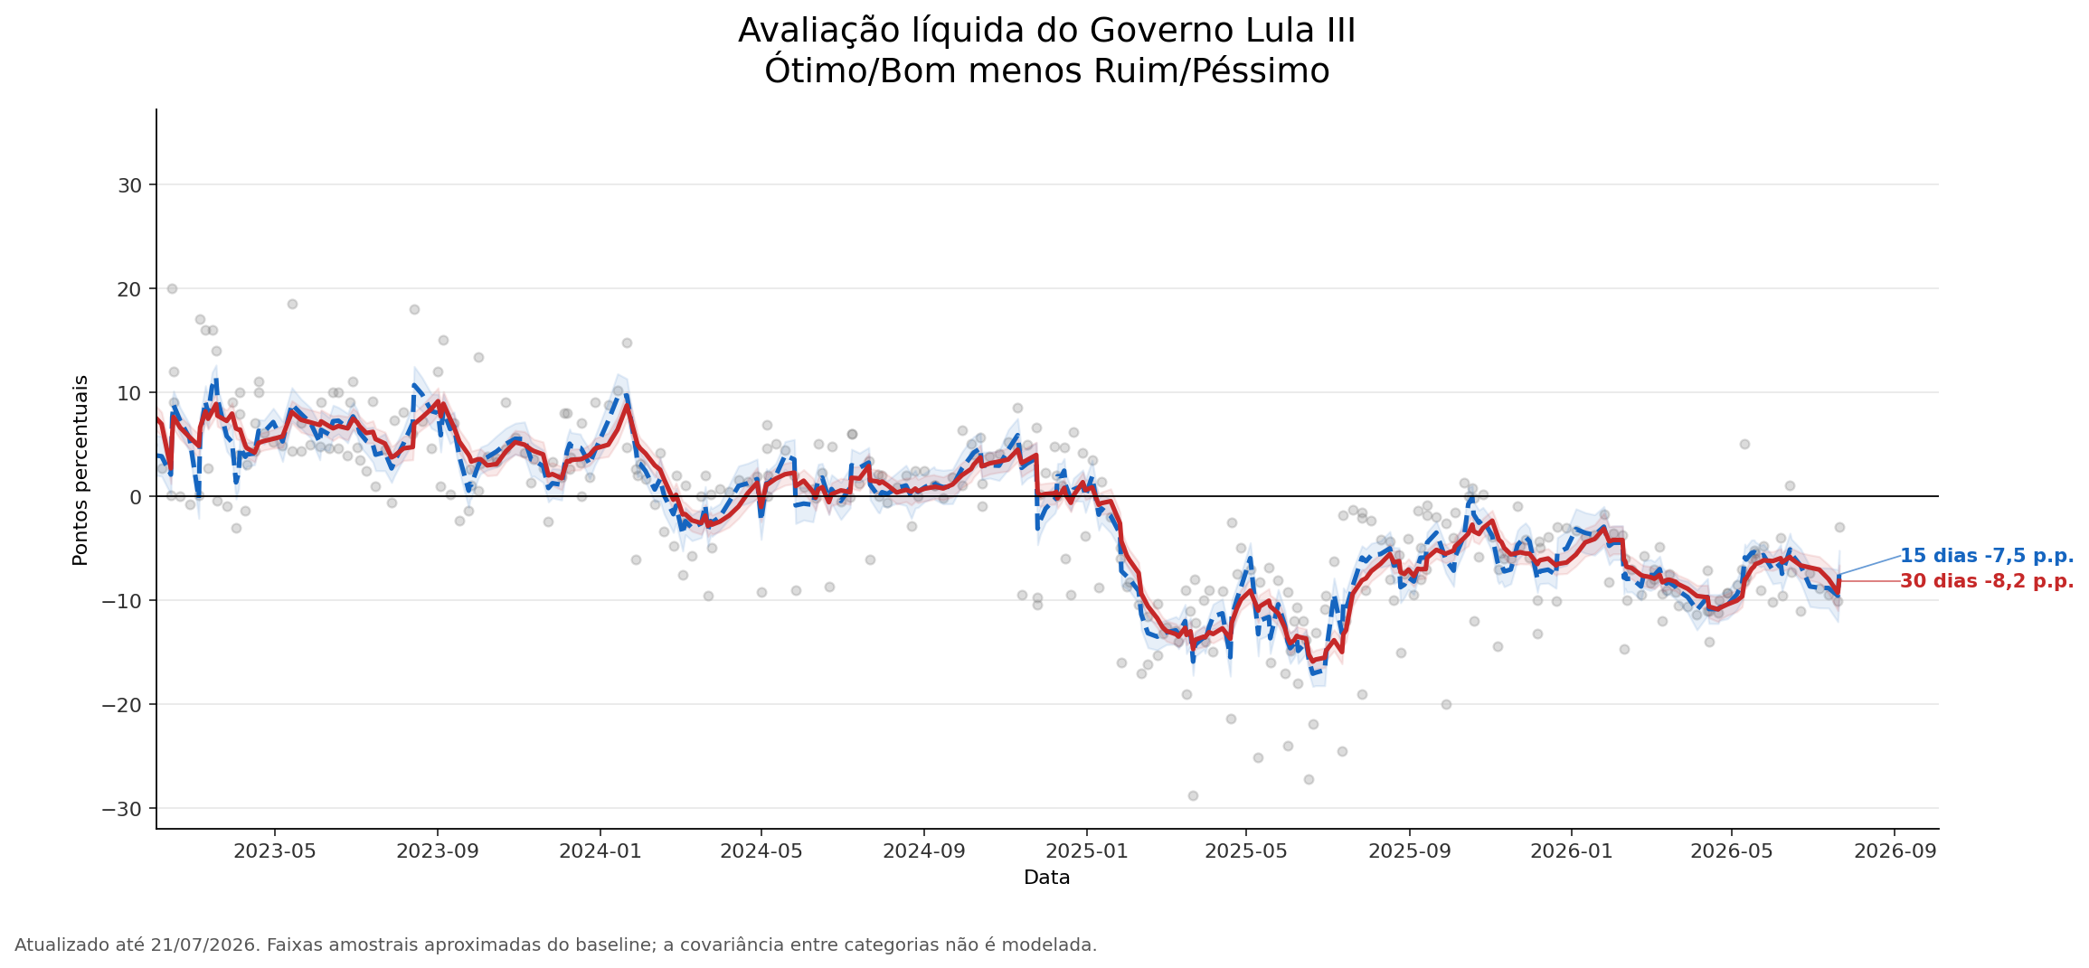
SALDO LÍQUIDO SEGUE NEGATIVO
Janela de 30 dias em -8,2 p.p.; janela de 15 dias em -7,5 p.p.
Base_nova_limpa.xlsx | Modelo A - baseline oficial.

Slide 5
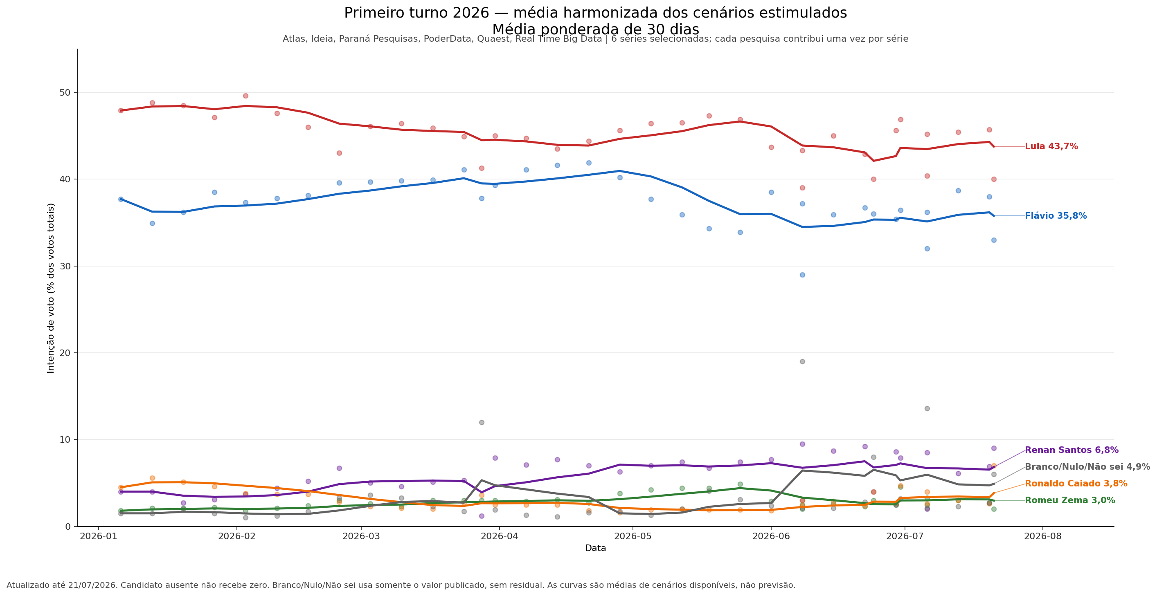
LULA LIDERA A MÉDIA HARMONIZADA DE PRIMEIRO TURNO
43,7% para Lula e 35,8% para Flávio no último ponto
Base_nova_limpa.xlsx | Modelo A - baseline oficial.

Slide 6
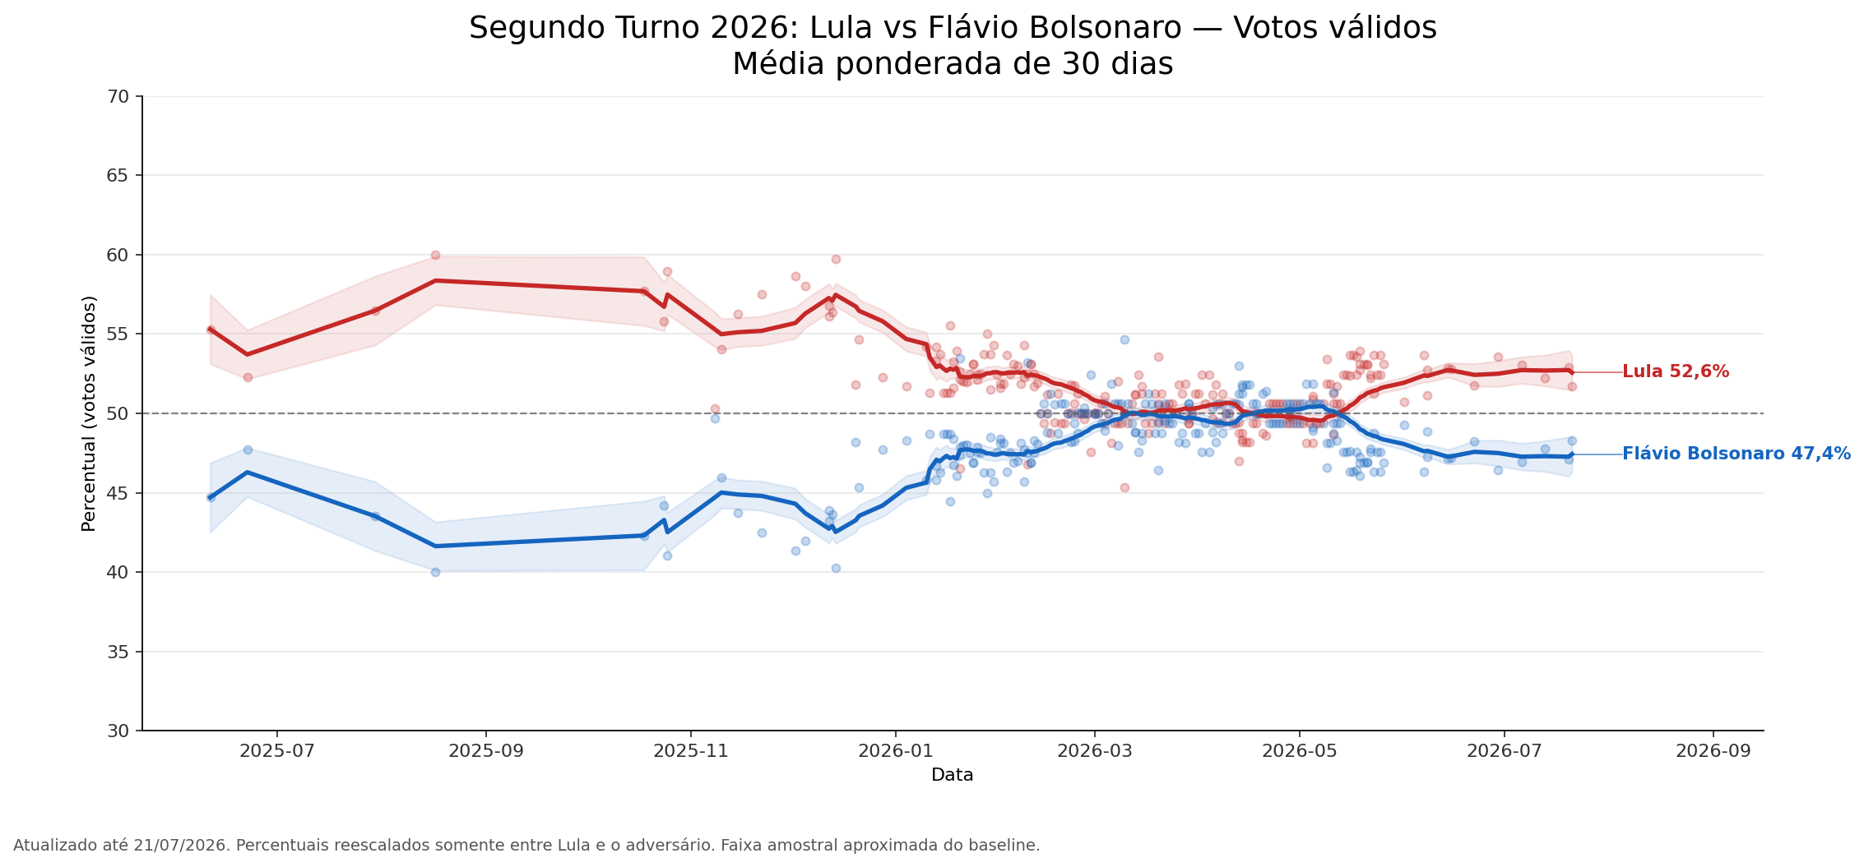
LULA MANTÉM VANTAGEM ESTREITA SOBRE FLÁVIO
Votos válidos: 52,6% × 47,4%
Base_nova_limpa.xlsx | Modelo A - baseline oficial.

Slide 7
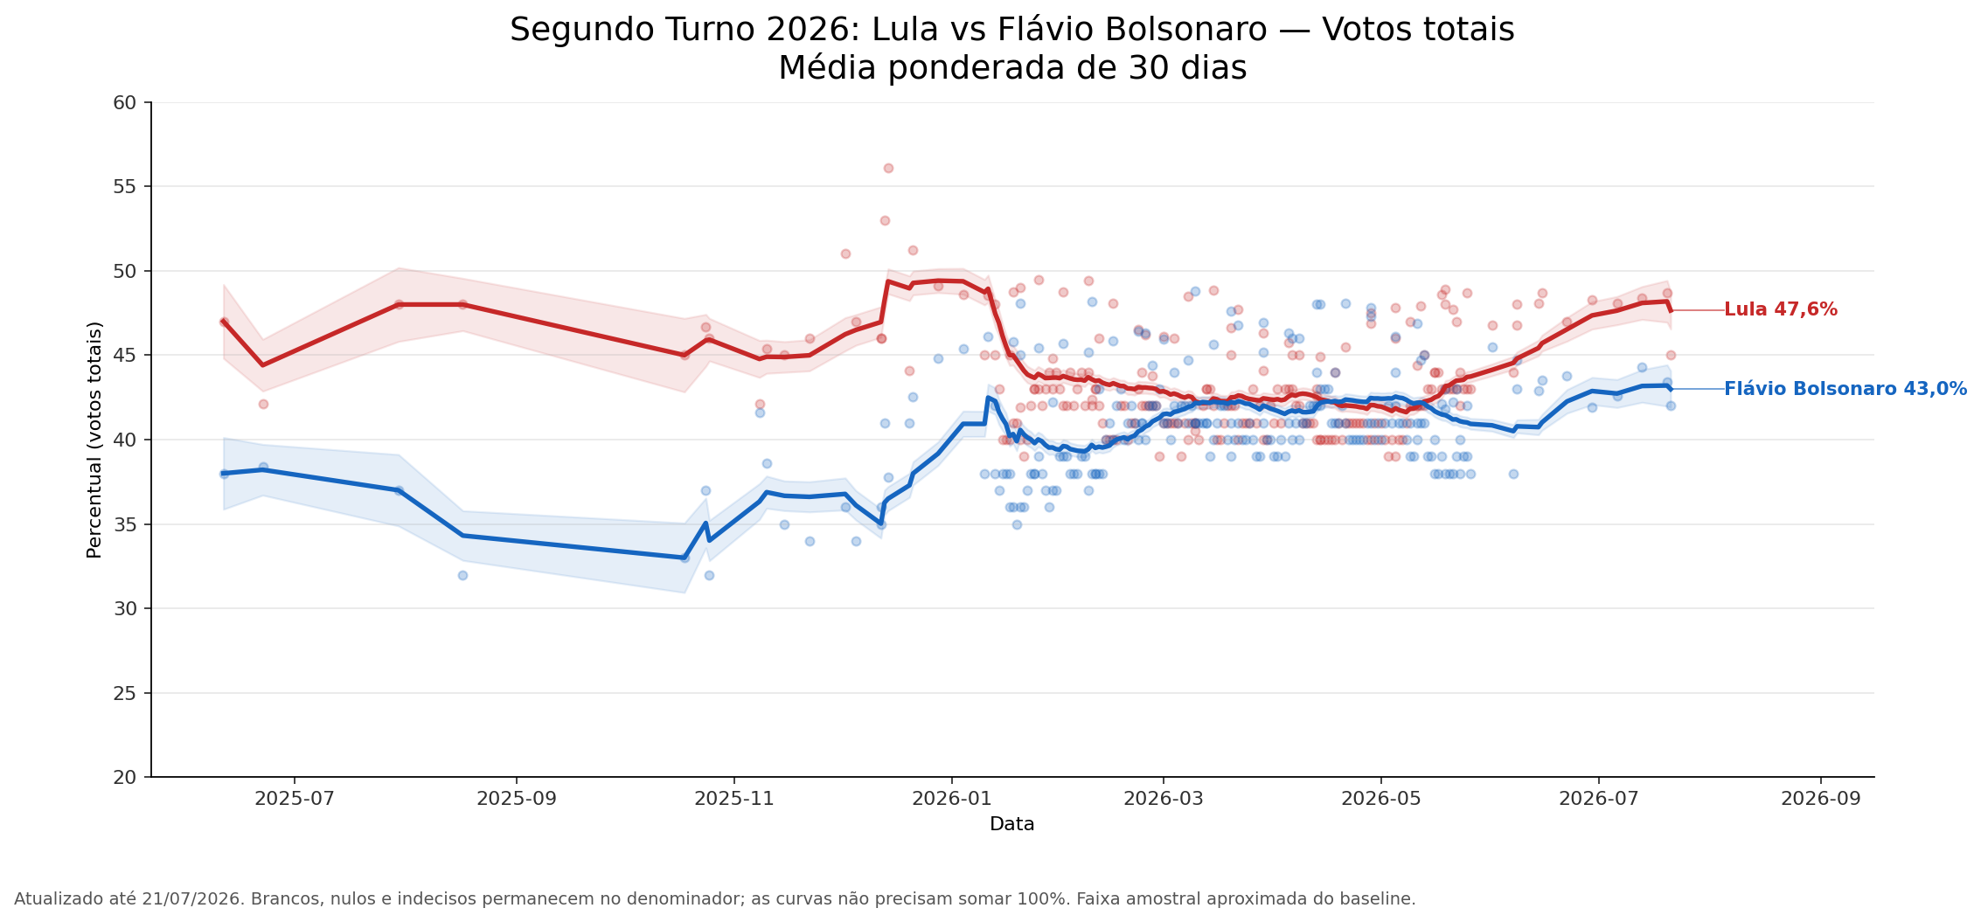
NÃO VOTO REDUZ O PATAMAR DOS FINALISTAS
Votos totais: Lula 47,6%; Flávio 43,0%
Base_nova_limpa.xlsx | Modelo A - baseline oficial.

Slide 8
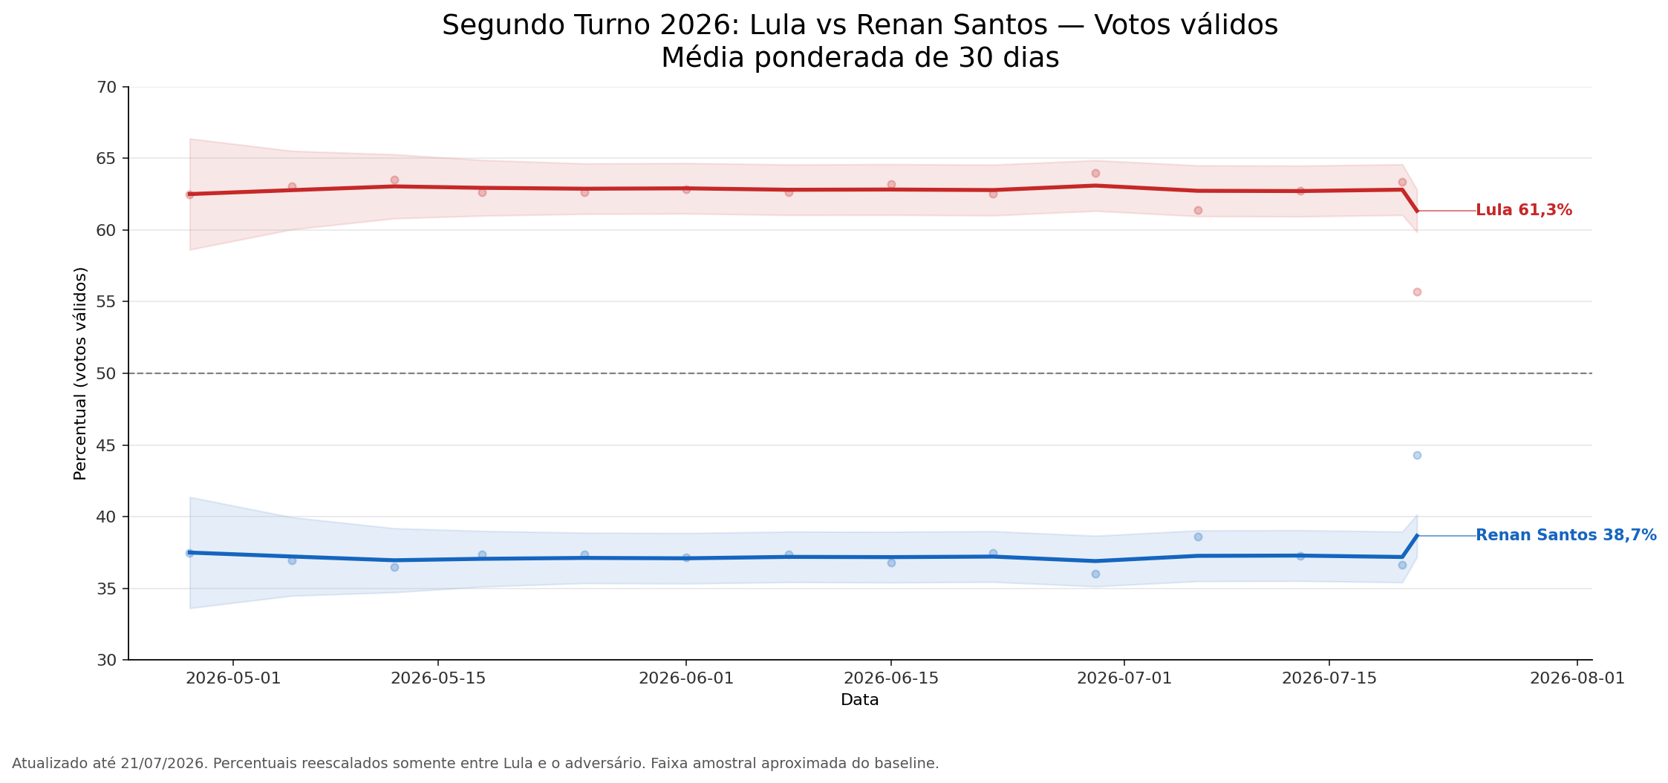
VANTAGEM DE LULA É AMPLA CONTRA RENAN
Votos válidos: 61,3% × 38,7%
Base_nova_limpa.xlsx | Modelo A - baseline oficial.

Slide 9
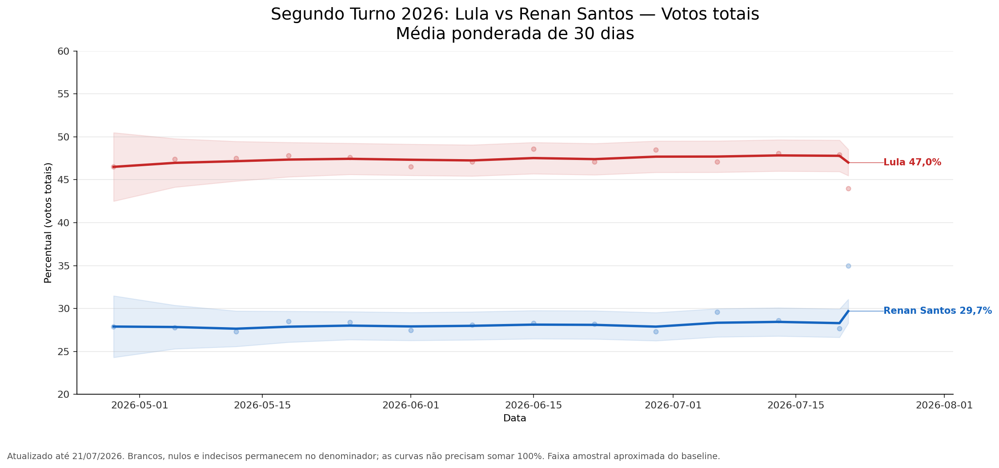
NOS VOTOS TOTAIS, A DISTÂNCIA PERMANECE ELEVADA
Lula 47,0%; Renan 29,7%
Base_nova_limpa.xlsx | Modelo A - baseline oficial.

Slide 10
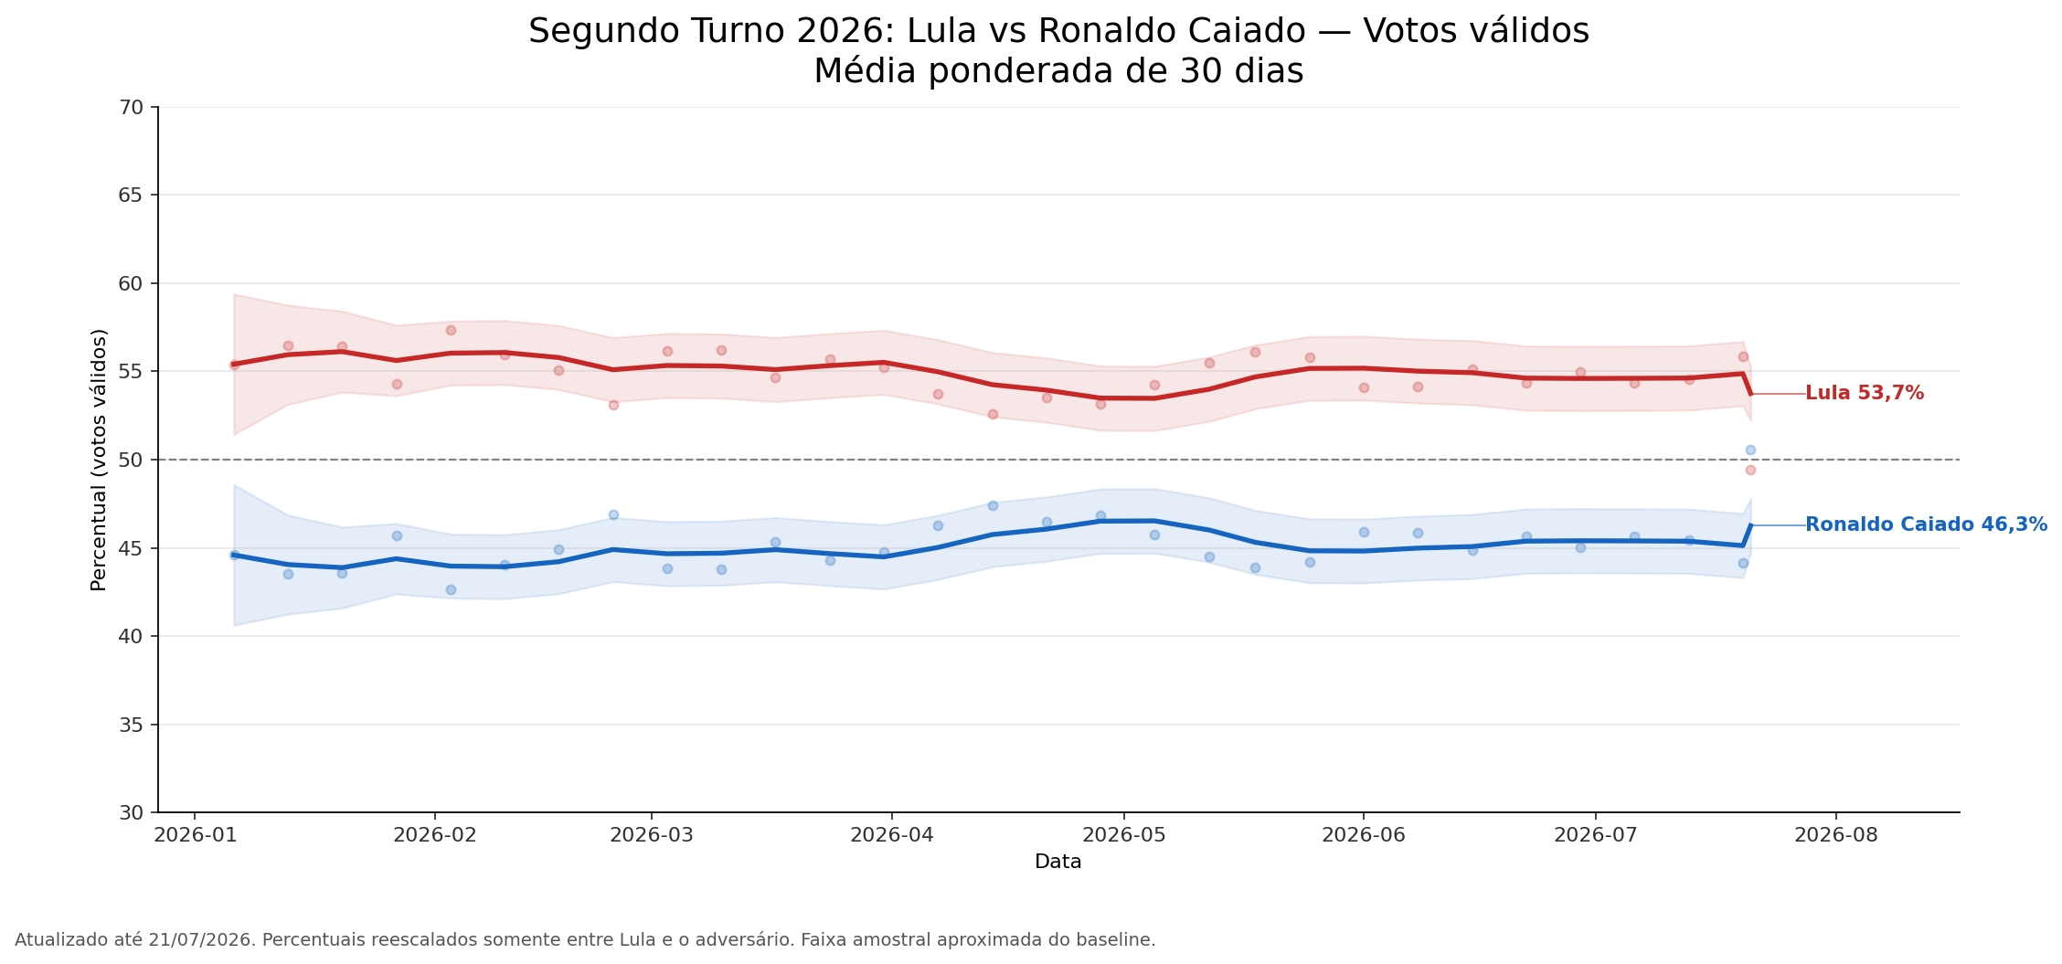
DISPUTA COM CAIADO É MAIS PRÓXIMA
Votos válidos: Lula 53,7%; Caiado 46,3%
Base_nova_limpa.xlsx | Modelo A - baseline oficial.

Slide 11
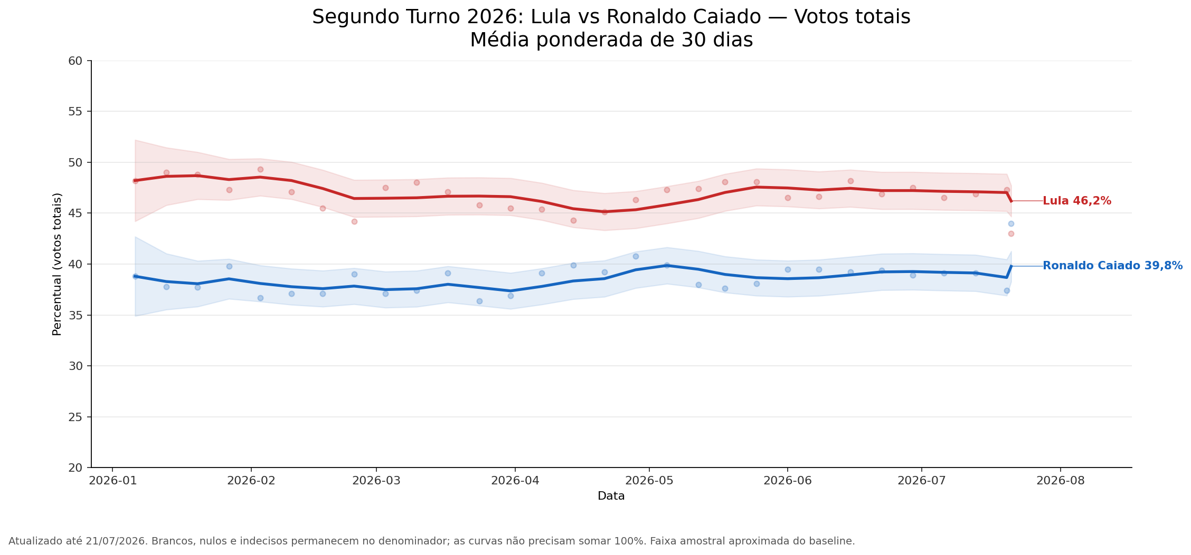
NÃO VOTO TAMBÉM PESA NO CENÁRIO COM CAIADO
Votos totais: Lula 46,2%; Caiado 39,8%
Base_nova_limpa.xlsx | Modelo A - baseline oficial.

Slide 12
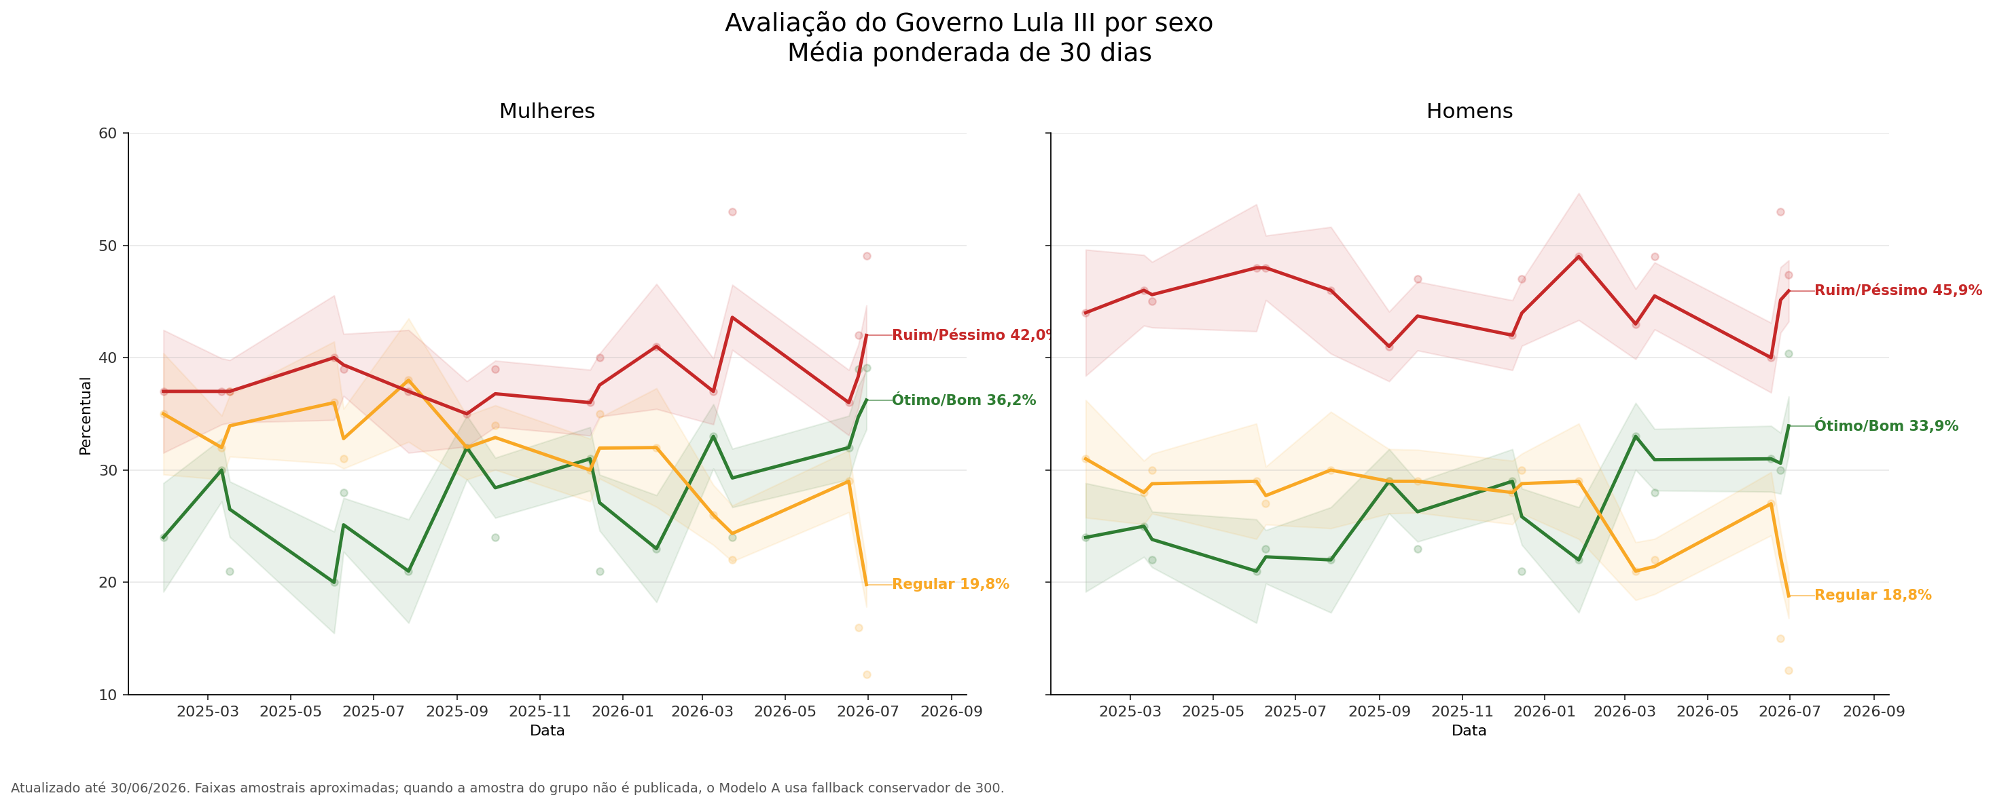
AVALIAÇÃO DO GOVERNO É PIOR ENTRE HOMENS
A diferença aparece na comparação das curvas por sexo
Base_nova_limpa.xlsx | Modelo A - baseline oficial.

Slide 13
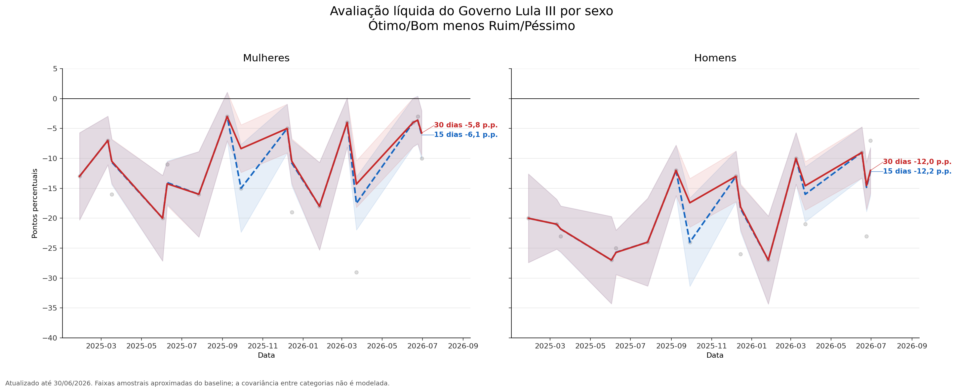
SALDO LÍQUIDO É MAIS NEGATIVO ENTRE HOMENS
Último ponto: cerca de -12 p.p. entre homens e -6 p.p. entre mulheres
Base_nova_limpa.xlsx | Modelo A - baseline oficial.

Slide 14
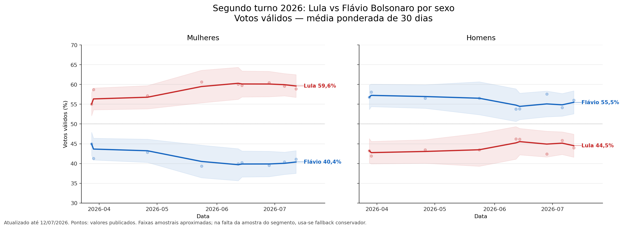
GÊNERO INVERTE A LIDERANÇA CONTRA FLÁVIO
Lula lidera entre mulheres; Flávio, entre homens
Base_nova_limpa.xlsx | Modelo A - baseline oficial.

Slide 15
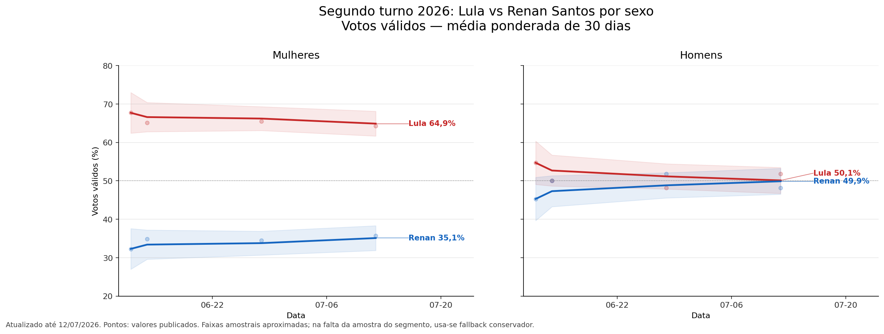
RENAN SE APROXIMA DE LULA ENTRE HOMENS
Entre mulheres, Lula conserva vantagem ampla
Base_nova_limpa.xlsx | Modelo A - baseline oficial.

Slide 16
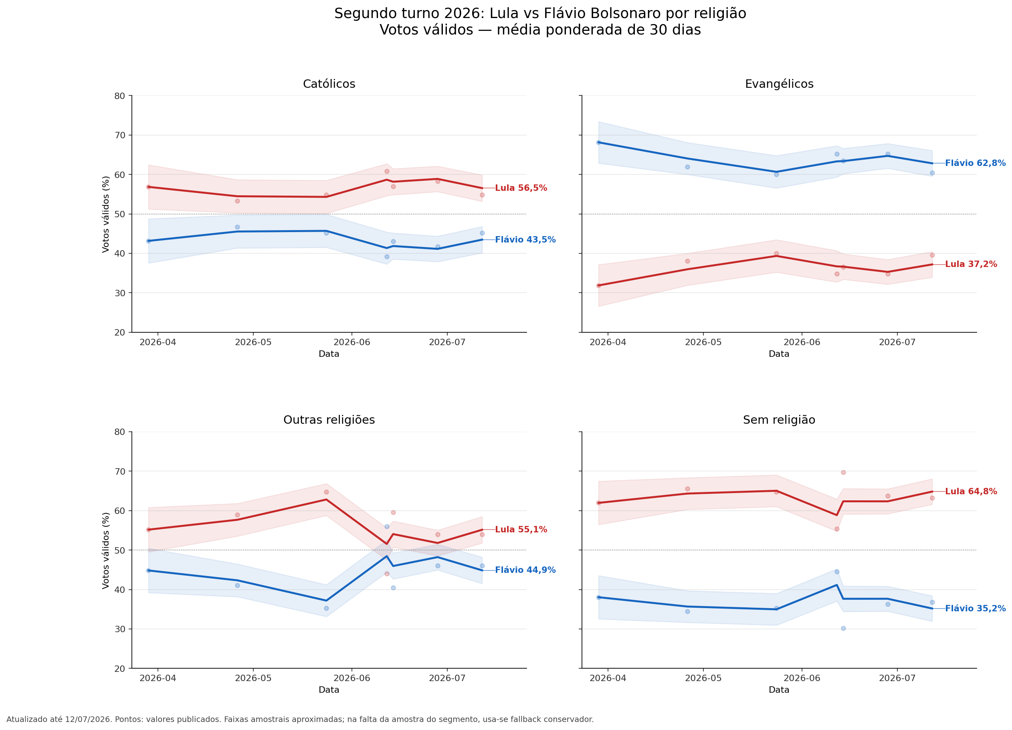
RELIGIÃO PRODUZ FORTE CONTRASTE CONTRA FLÁVIO
Flávio lidera entre evangélicos; Lula, nos demais grupos publicados
Base_nova_limpa.xlsx | Modelo A - baseline oficial.

Slide 17
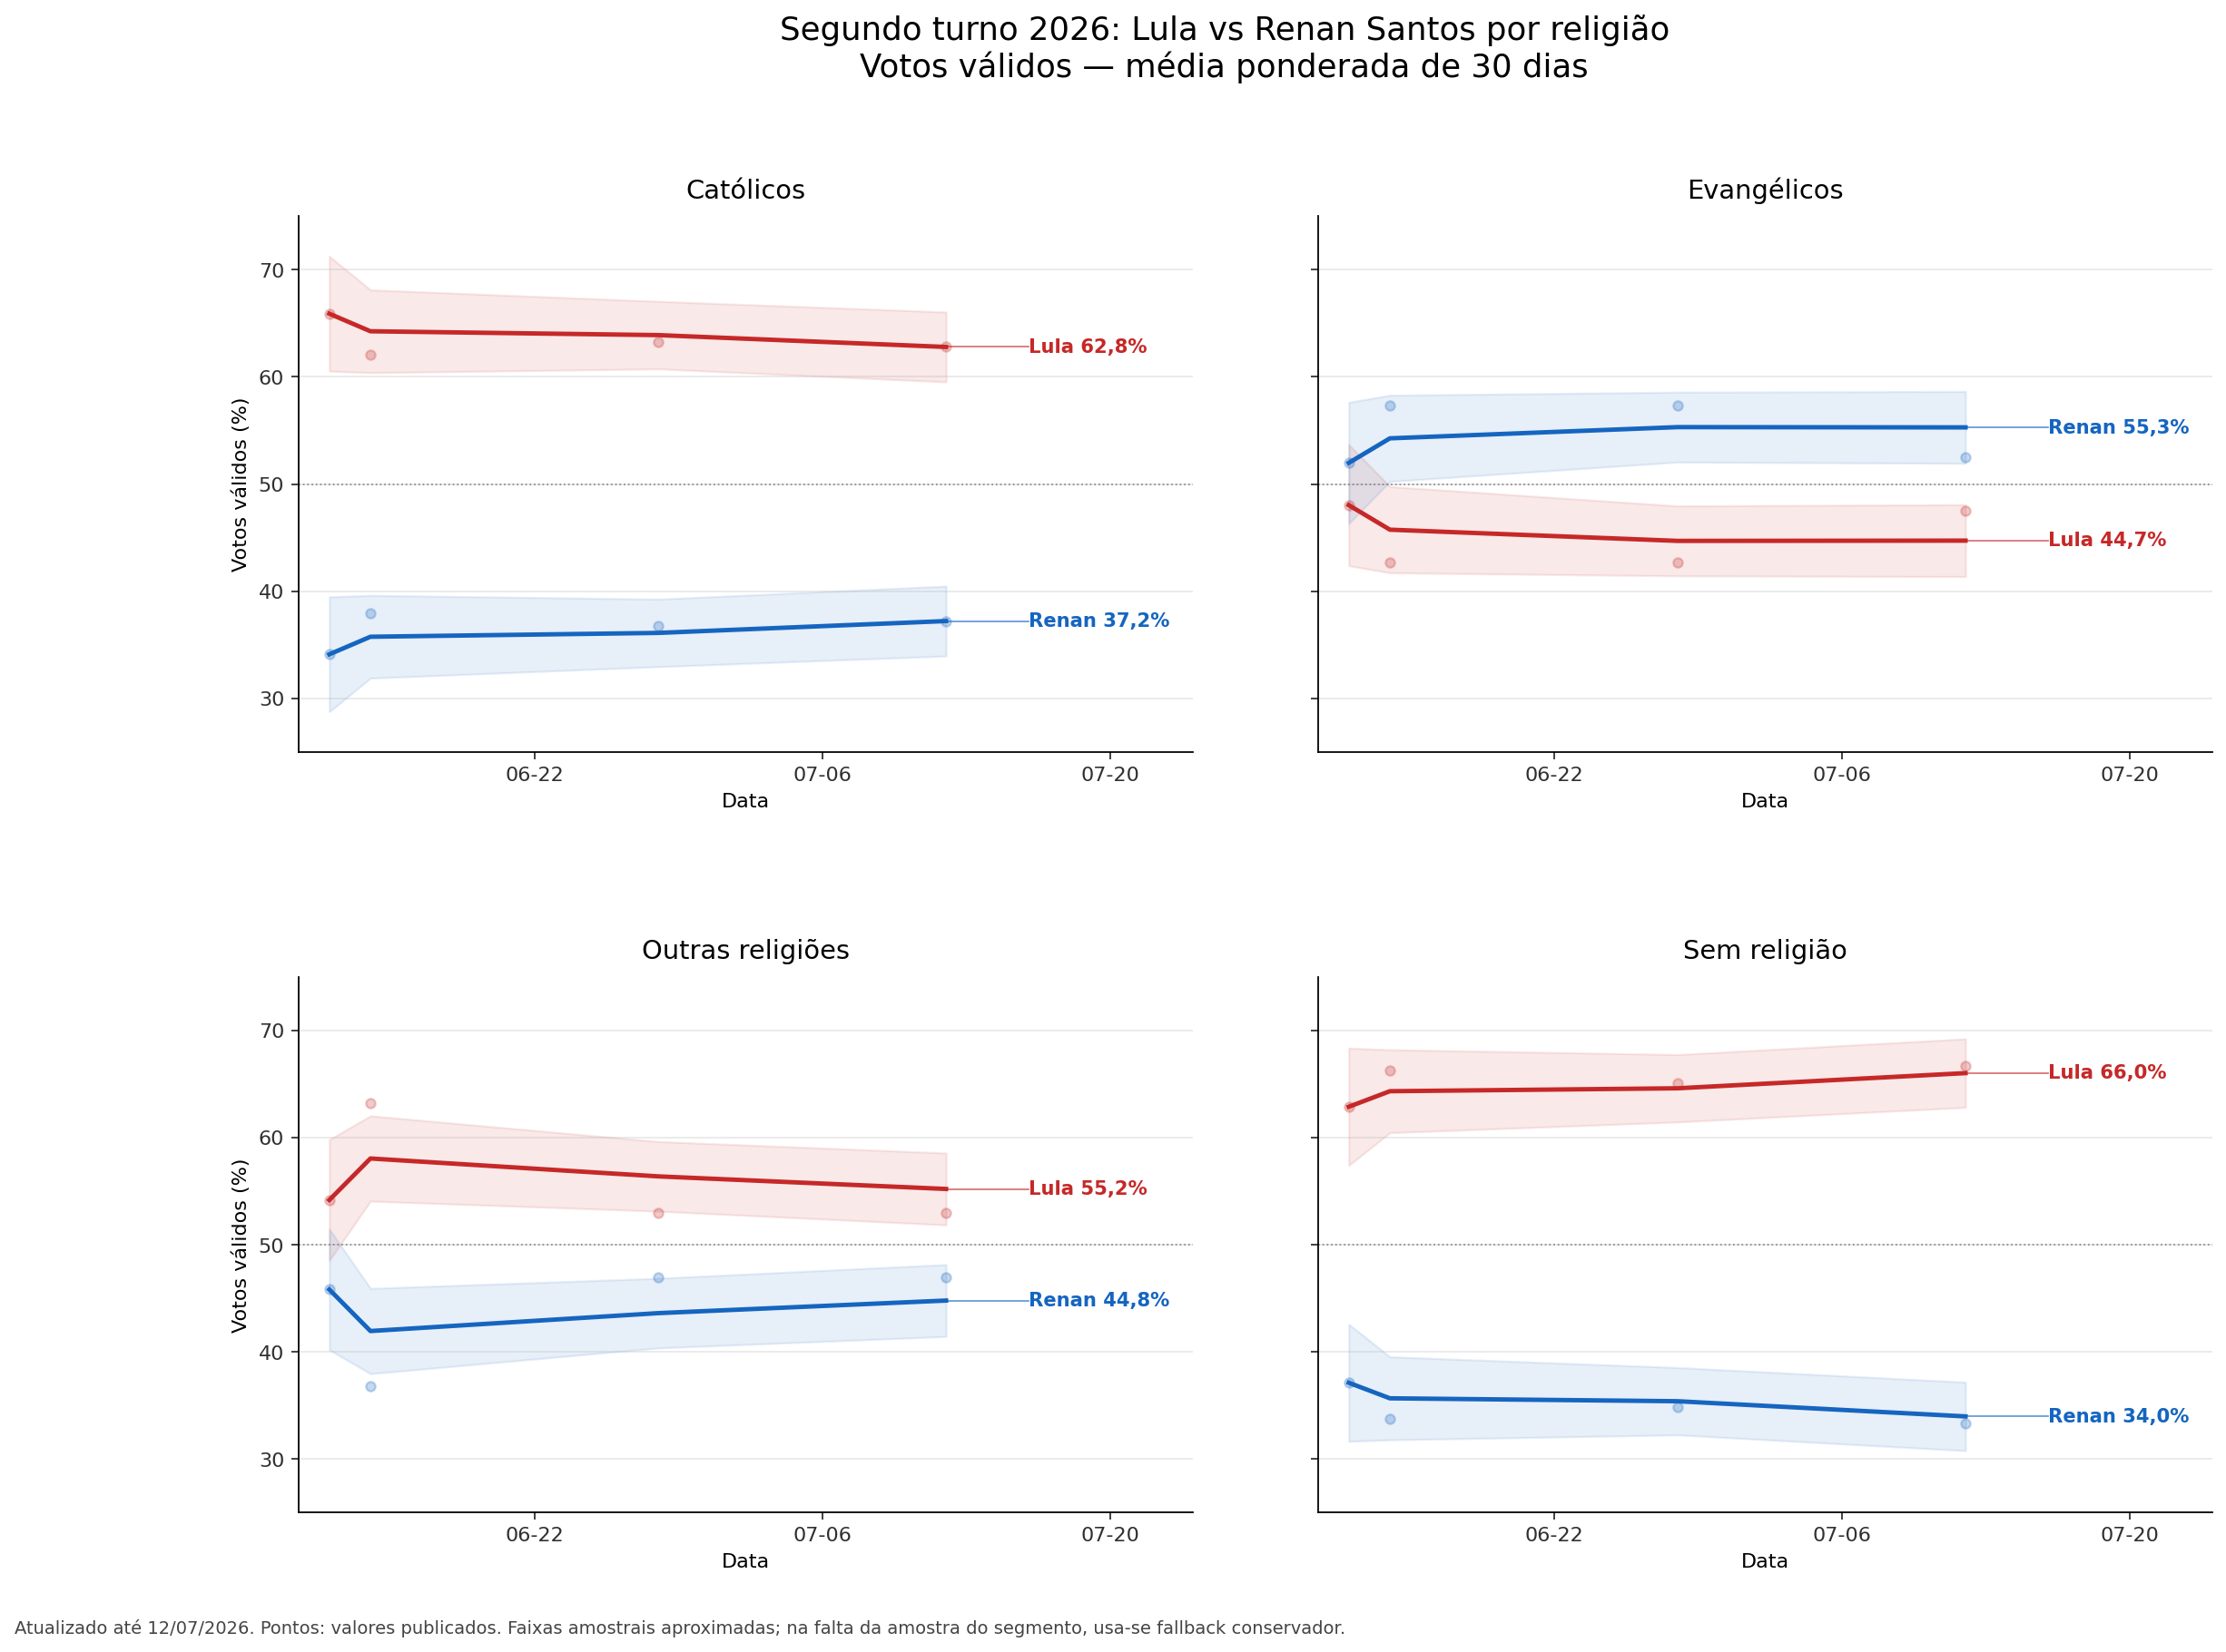
RENAN TAMBÉM LIDERA ENTRE EVANGÉLICOS
Lula lidera entre católicos, outras religiões e sem religião
Base_nova_limpa.xlsx | Modelo A - baseline oficial.

Slide 18
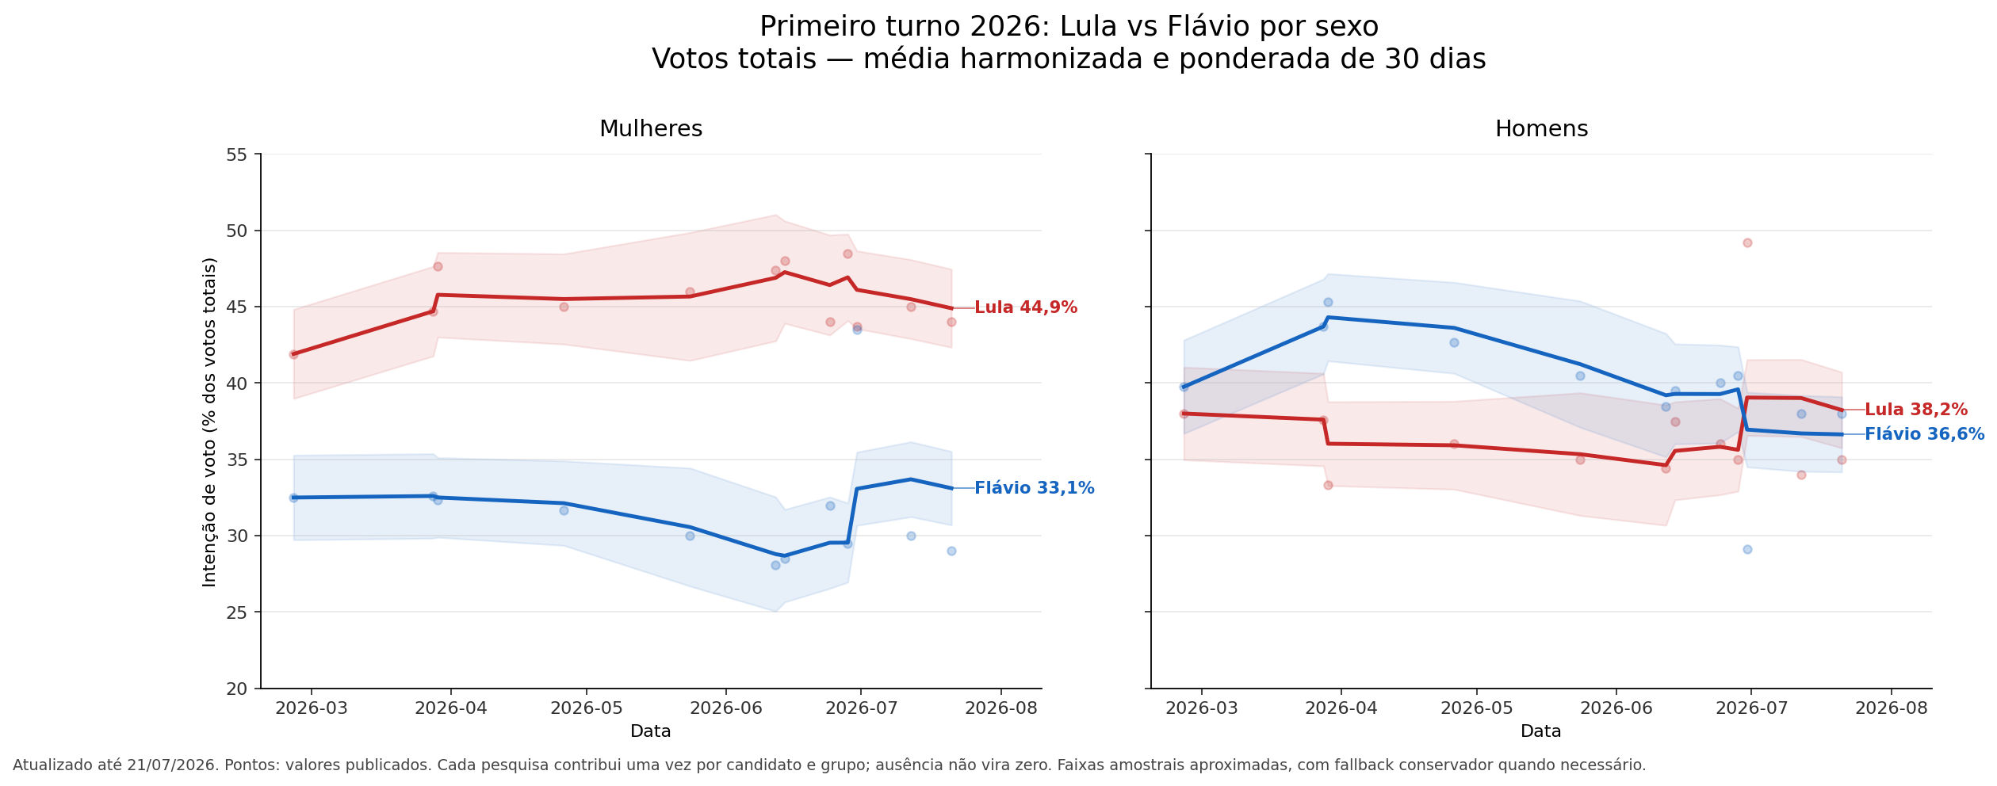
VANTAGEM DE LULA DIMINUI ENTRE HOMENS
A distância para Flávio se comprime no recorte masculino
Base_nova_limpa.xlsx | Modelo A - baseline oficial.

Slide 19
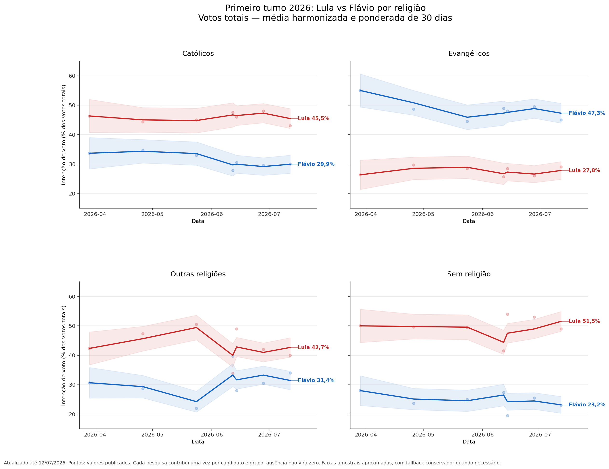
EVANGÉLICOS FORMAM O PRINCIPAL PONTO FORTE DE FLÁVIO
Nos demais grupos religiosos publicados, Lula lidera
Base_nova_limpa.xlsx | Modelo A - baseline oficial.

Slide 20
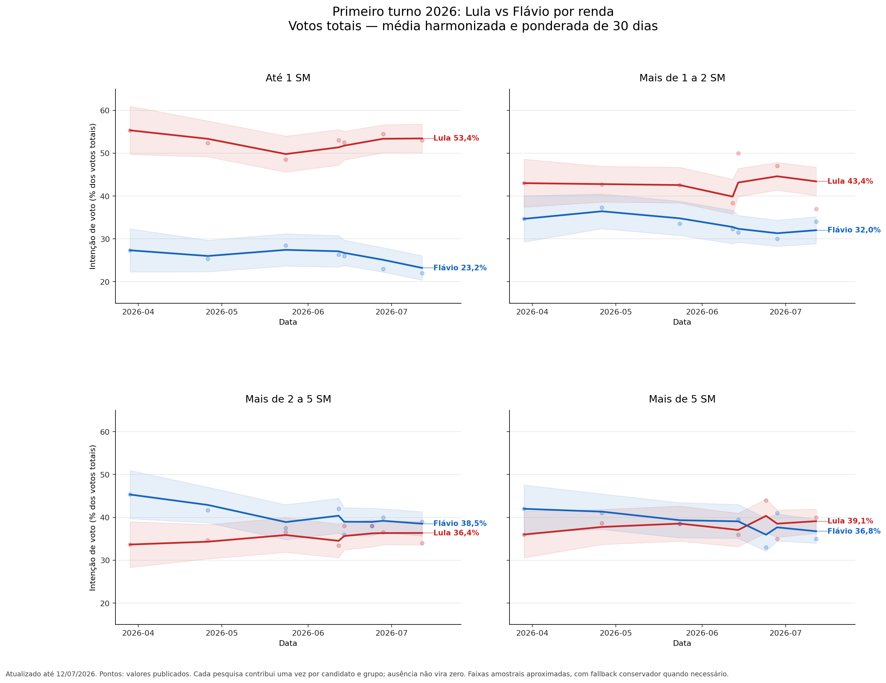
RENDA APROXIMA FLÁVIO NAS FAIXAS MAIS ALTAS
Lula abre maior distância até 1 salário mínimo
Base_nova_limpa.xlsx | Modelo A - baseline oficial.

Slide 21
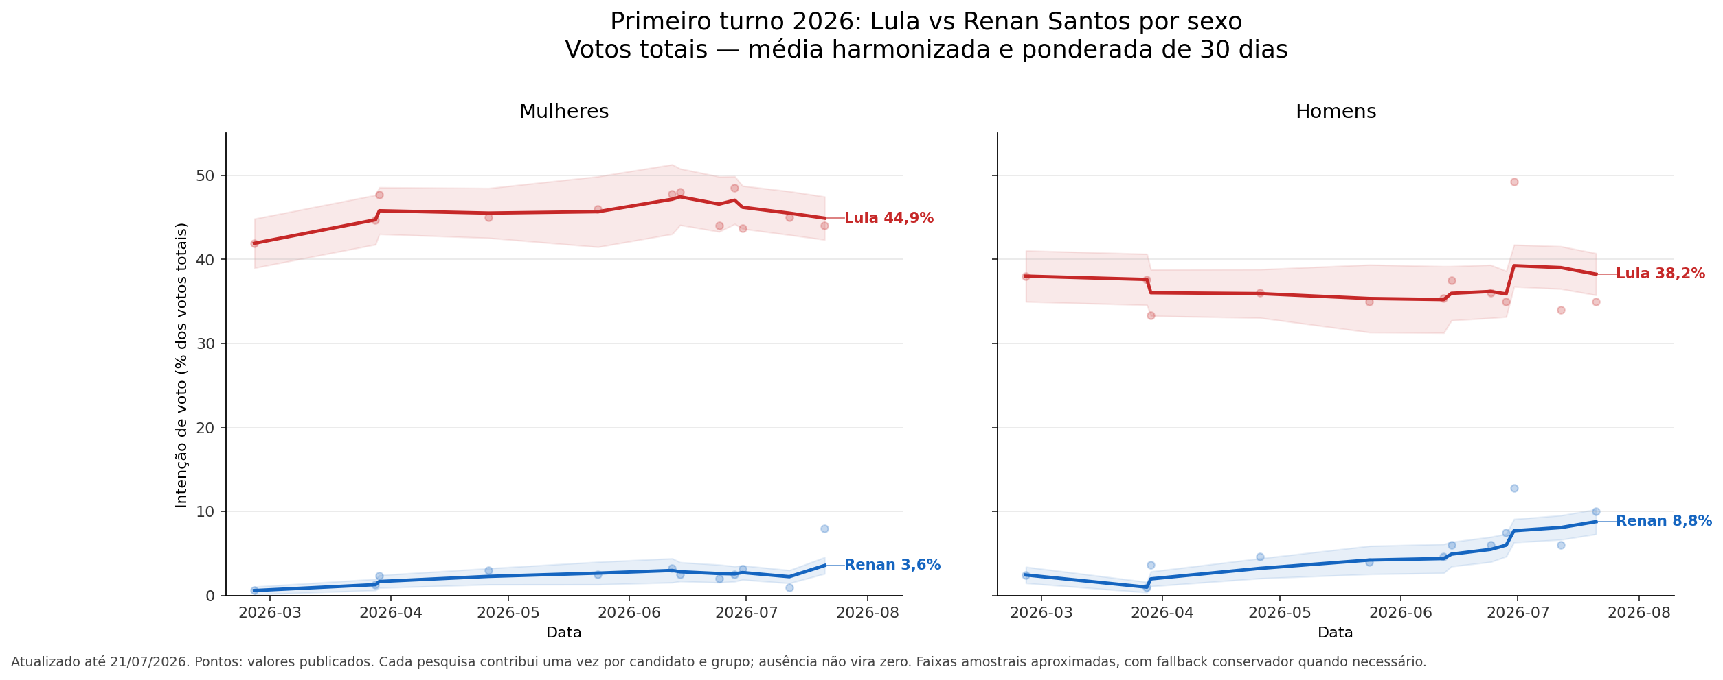
RENAN CRESCE ENTRE HOMENS, MAS SEGUE ABAIXO DE LULA
A diferença permanece ampla entre mulheres
Base_nova_limpa.xlsx | Modelo A - baseline oficial.

Slide 22
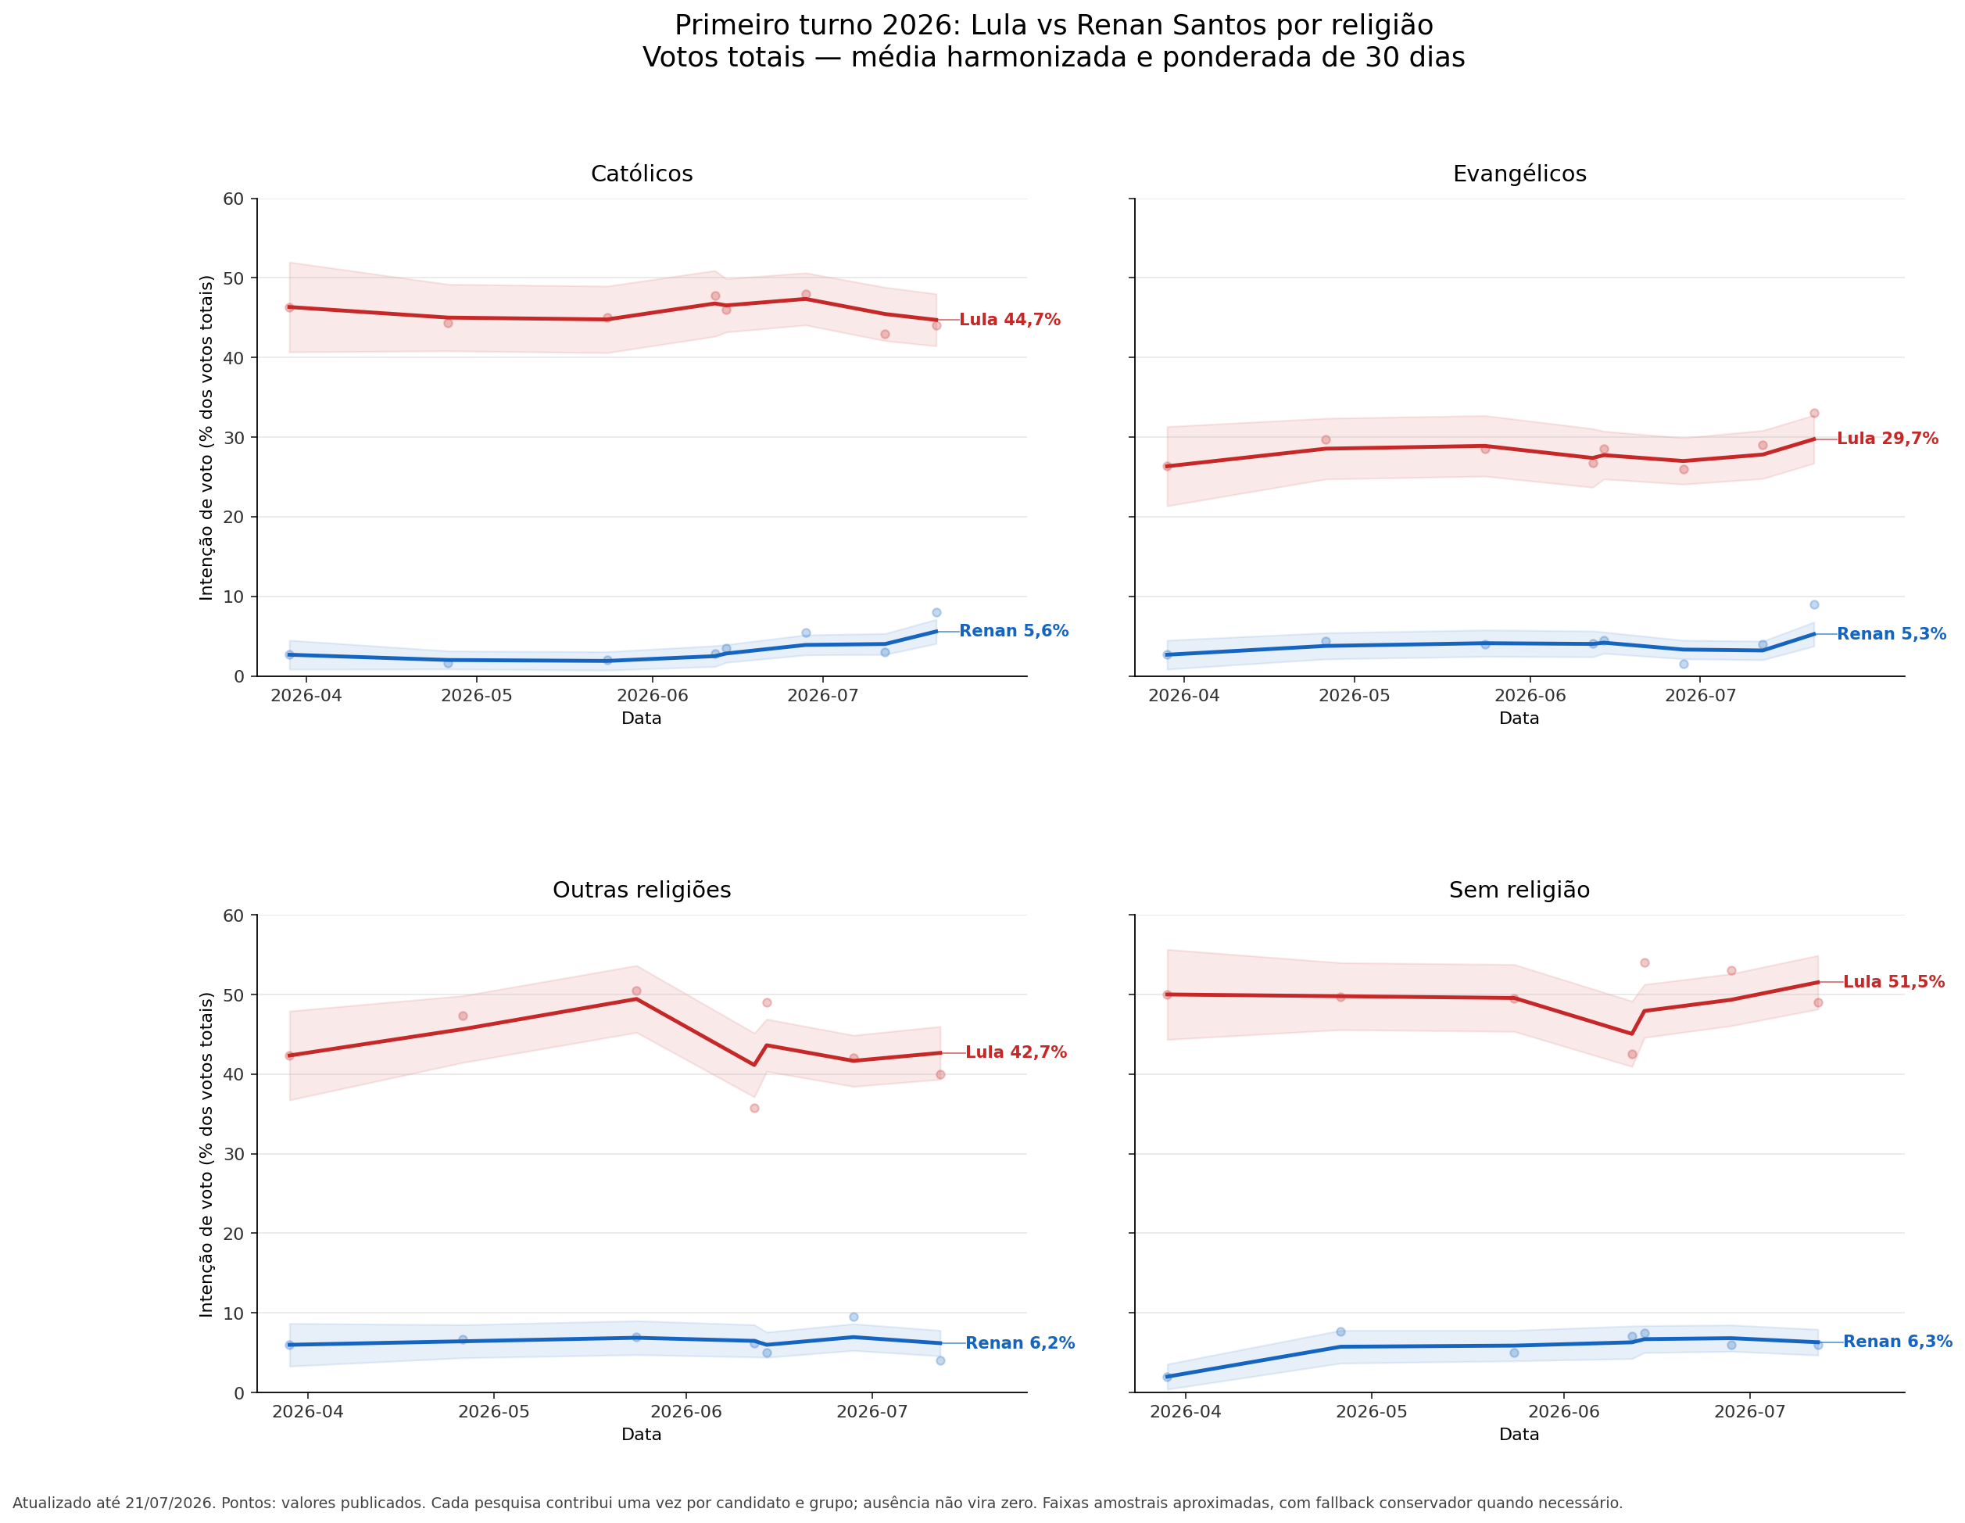
APOIO A RENAN VARIA POUCO ENTRE GRUPOS RELIGIOSOS
Lula lidera todos os recortes publicados no 1º turno
Base_nova_limpa.xlsx | Modelo A - baseline oficial.

Slide 23
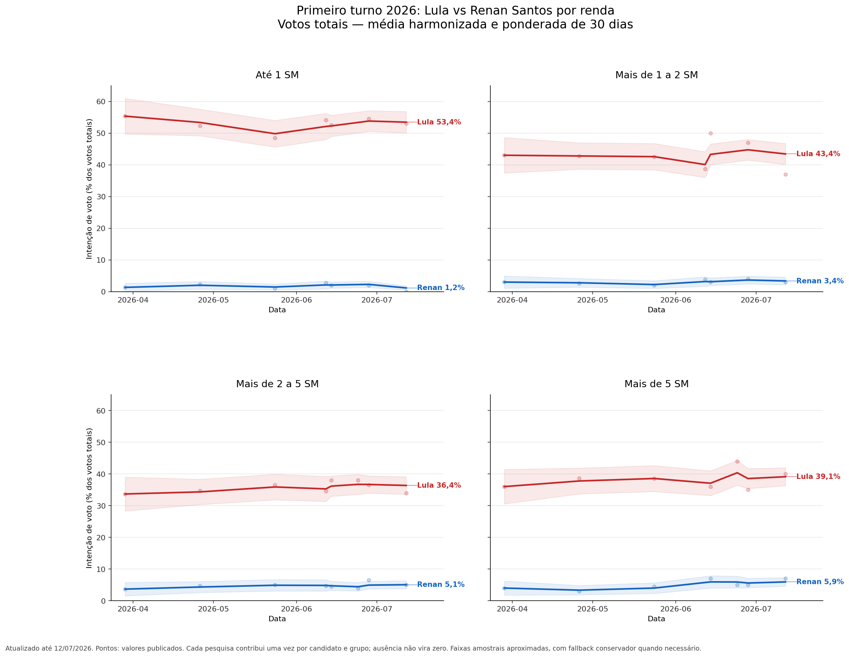
RENAN SEGUE EM UM DÍGITO EM TODAS AS FAIXAS DE RENDA
A maior leitura de Lula aparece até 1 salário mínimo
Base_nova_limpa.xlsx | Modelo A - baseline oficial.

Slide 24
COMO LER O PAINEL
O agregado organiza evidências; não substitui julgamento metodológico
01
Médias ponderadas em janelas móveis
Não são previsão nem probabilidade de vitória.
02
Primeiro turno harmoniza listas por candidato
Candidato ausente nunca recebe zero.
03
Votos válidos e totais têm denominadores diferentes
As duas bases respondem perguntas distintas.
04
Aberturas têm menor cobertura
Faixas amostrais são aproximadas e usam critério conservador.
Próxima atualização: incorporar novas pesquisas e acompanhar a convergência entre institutos.
Base_nova_limpa.xlsx | Modelo A - baseline oficial.

